Slide 1
RANCANGAN TEKNOKRATIK RPJMN
2020-2024
Deputi Bidang Pengembangan Regional
Disampaikan pada :
Musrenbang Perubahan RPJPD Semesta Berencana Provinsi Bali Tahun 2005-2025 dan
RPJMD Semesta Berencana Provinsi Bali Tahun 2018 – 2023
Bali, 8 Januari 2019

Slide 2
OUTLINE
1.
RPJPN 2005-2025
2.
RANCANGAN TEKNOKRATIK RPJMN 2020-2024
3.
KONDISI PEMBANGUNAN WILAYAH SAAT INI
4.
ARAH KEBIJAKAN DAN RENCANA PEMBANGUNAN WILAYAH PULAU JAWA DAN BALI 2020 - 2024
5.
PERKEMBANGAN CAPAIAN INDIKATOR MAKRO PROVINSI BALI
6.
KESIMPULAN DAN PENUTUP
7.
LAMPIRAN

Slide 3
I. RPJPN 2005-2025
1.1 Modal Dasar
1.2 Visi dan Misi RPJPN 2005-2025
1.3 Sasaran Pokok RPJPN 2005-2025
1.4 Arahan RPJPN 2005-2025 untuk RPJMN 2020-2024

Slide 4


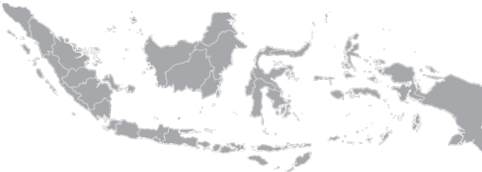

1.1 MODAL DASAR
Indonesia Negara Kepulauan yang Strategis
Kekayaan Alam dan Keanekaragaman Hayati
Potensi Penduduk dengan Budaya yang Beragam
Perkembangan Politik dan Demokrasi yang Matang dan Kondusif

Slide 5





1.2 VISI DAN MISI RPJPN 2020-2025 (1/2)
4
VISI
INDONESIA
2025
INDONESIA YANG MANDIRI, MAJU, ADIL DAN MAKMUR
MANDIRI
MAJU
ADIL
MAKMUR
Mampu mewujudkan kehidupan sejajar dan sederajat dengan bangsa lain dengan mengandalkan pada kemampuan dan kekuatan sendiri.
Diukur dari kualitas SDM, tingkat kemakmuran, dan kemantapan sistem dan kelembagaan politik dan hukum.
Tidak ada pembatasan/diskriminasi dalam bentuk apapun, baik antar individu, gender, maupun wilayah.
Terpenuhi seluruh kebutuhan hidupnya, sehingga dapat memberikan makna dan arti penting bagi bangsa-bangsa lain.

Slide 6







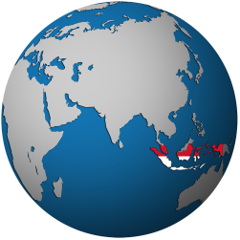
4
1.2 VISI DAN MISI RPJPN 2020-2025 (2/2)
Kedelapan MISI untuk mewujudkan visi pembangunan Nasional sebagai berikut :
1
2
3
4
Mewujudkan masyarakat berakhlak mulia, berbudaya dan beradab berdasarkan falsafah Pancasila
Mewujudkan bangsa yang berdaya-saing
Mewujudkan masyarakat demokratis berlandaskan hukum
Mewujudkan Indonesia aman dan bersatu
5
6
7
8
Mewujudkan pemerataan pembangunan dan berkeadlian
Mewujudkan Indonesia asri dan lestari
Mewujudkan Indonesia menjadi negara kepulauan yang mandiri, maju dengan basis kepentingan Nasional
Mewujudkan Indonesia berperan penting dalam pergaulan dunia International

Slide 7



1.3 SASARAN POKOK RPJPN 2005-2025 (1/4)
Terwujudnya masyarakat Indonesia yang berakhlak mulia, bermoral, beretika, berbudaya, dan beradab berfalsafah Pancasila:
Terwujudnya bangsa yang berdaya saing:
Pendapatan per kapita setara dengan negara upper-middle income pada tahun 2025
Karakter bangsa yang tangguh, kompetitif, berakhlak mulia, dan bermoral
Budaya bangsa dan menguatnya jati diri dan kepribadian bangsa
1
Tingkat pengangguran tidak lebih 5%
Jumlah rakyat miskin tidak lebih 5% penduduk
Kualitas SDM termasuk peran perempuan dalam pembangunan
Struktur ekonomi kokoh
Tersusunnya jaringan infrastruktur perhubungan yang handal dan terintegrasi satu sama lain

Slide 8




1.3 SASARAN POKOK RPJPN 2005-2025 (2/4)
Terwujudnya Indonesia demokratis, berlandaskan hukum dan berkeadilan
Terwujudnya rasa aman dan damai bagi seluruh rakyat serta terjaganya keutuhan wilayah NKRI, dan kedaulatan negara
Supremasi hukum dan HAM
Sistem Hukum Nasional tertata
Penegakan hukum
Kelembagaan demokrasi
Penguatan peran masyarakat sipil dan partai politik
Pelembagaan nilai-nilai demokrasi yang menitikberatkan prinsip toleransi, non diskriminasi , dan kemitraan
Terwujudnya konsolidasi demokrasi di berbagai aspek kehidupan politik
Terwujudnya keamanan nasional
TNI yang profesional, komponen cadangan, dan pendukung pertahanan yang kuat terutama bela negara masyarakat dengan dukungan industri pertahanan yang andal
POLRI yang profesional, partisipasi masyarakat dalam keamanan ketertiban, dan koordinasi antarinstitusi pertahanan dan keamanan

Slide 9


1.3 SASARAN POKOK RPJPN 2005-2025 (3/4)
Terwujudnya pembangunan yang lebih merata dan berkeadilan:
Terwujudnya Indonesia yang asri dan lestari:
Tingkat pembangunan yang merata ke seluruh wilayah melalui peningkatan kualitas hidup dan kesejahteraan masyarakat, dan berkurangnya kesenjangan
Kemandirian pangan
Terpenuhinya kebutuhan hunian yang dilengkapi dengan prasarana dan sarana pendukungnya bagi seluruh masyarakat, yang didukung dengan sistem pembiayaan perumahan jangka panjang yang berkelanjutan, efisien, dan akuntabel untuk mewujudkan kota tanpa permukiman kumuh
Lingkungan perkotaan dan perdesaan yang lebih baik, berkelanjutan, serta memberikan nilai tambah untuk masyarakat.
Membaiknya pengelolaan dan pendayagunaan SDA dan pelestarian fungsi lingkungan hidup
Terpeliharanya kekayaan keragaman jenis dan kekhasan SDA untuk mewujudkan nilai tambah, daya saing bangsa, serta modal pembangunan nasional
Kesadaran, sikap menatal dan perilaku masyarakat dalam pengelolaan SDA dan pelestarian fungsi lingkungan hidup

Slide 10


1.3 SASARAN POKOK RPJPN 2005-2025 (4/4)
Terwujudnya Indonesia sebagai negara kepulauan yang mandiri, maju, kuat, dan berbasiskan kepentingan nasional:
Terwujudnya peranan Indonesia yang meningkat dalam pergaulan dunia internasional:
Terbangunnya jaringan sarana dan prasarana sebagai perekat semua pulau dan kepulauan Indonesia
Meningkatnya dan menguatnya SDM bidang kelautan yang didukung IPTEK
Menetapkan wilayah NKRI, asset dalam kerangka pertahanan negara
Membangun ekonomi kelautan secara terpadu dengan mengoptimalkan pemanfaatan sumber kekayaan laut secara berkelanjutan
Memperkuat dan mempromosikan identitas nasional sebagai negara demokratis dalam tatanan masyarakat internasional
Memulihkan posisi penting Indonesia sebagai negara demokratis
Meningkatnya kepemimpinan dan kontribusi Indonesia dalam kerja sama internasional untuk mewujudkan dunia yang aman dan damai
Terwujudnya kemandirian nasional dan konstelasi global, dan meningkatnya investasi perusahaan Indonesia di luar negeri

Slide 11
1.4 ARAHAN RPJPN 2005-2025 UNTUK RPJMN 2020-2024 (TAHAP IV)
Visi Pembangunan 2005-2025
INDONESIA YANG MANDIRI, MAJU, ADIL DAN MAKMUR
Sasaran Pokok Pembangunan Jangka Panjang Nasional diupayakan secara bertahap melalui RPJMN lima tahunan sebagai berikut:
TIGA KATA KUNCI:
Struktur Perekonomian yang Kokoh
Keunggulan Kompetitif Wilayah
SDM Berkualitas
IV
RPJMN 2020 - 2024
Mewujudkan masyarakat Indonesia yang mandiri, maju, adil, dan makmur melalui percepatan pembangunan di berbagai bidang dengan menekankan terbangunnya struktur perekonomian yang kokoh berlandaskan keunggulan kompetitif di berbagai wilayah yang didukung oleh SDM berkualitas dan berdaya saing
III
RPJMN 2015 - 2019
II
RPJMN 2010 - 2014
Memantapkan pembangunan secara menyeluruh di berbagai bidang dengan menekankan pencapaian daya saing kompetitif perekonomian berlandaskan keunggulan sumber daya alam dan sumber daya manusia berkualitas serta kemampuan IPTEK yang terus meningkat
I
RPJMN 2005 - 2009
Memantapkan penataan kembali Indonesia di segala bidang dengan menekankan upaya peningkatan kualitas SDM termasuk pengembangan kemampuan ilmu dan teknologi serta penguatan daya saing perekonomian
Menata kembali dan membangun Indonesia di segala bidang yang ditujukan untuk menciptakan Indonesia yang aman dan damai, yang adil dan demokratis dan yang tingkat kesejahteraan rakyatnya meningkat

Slide 12

EMPAT FOKUS TAHAPAN RPJMN 2020-2024 SESUAI RPJPN 2005-2025
Tujuan RPJMN ke-4 dapat tercapai dengan acuan pada empat fokus pembangunan sebagai berikut:
Terjaganya daya dukung dan daya tampung lingkungan, dalam mewujudkan pembangunan berkelanjutan
Tujuan RPJM 2020-2024 ke-4
Struktur Perekonomian
makin maju dan kokoh ditandai dengan daya saing perekonomian yang kompetitif
Mewujudkan Masyarakat
Indonesia yang :
✓ Mandiri,
✓ Maju,
✓ Adil dan makmur melalui :
Kesejahteraan
masyarakat yang terus meningkat
Struktur Perekonomian yang Kokoh;
Keunggulan Kompetitif Wilayah;
SDM Berkualitas.
Kelembagaan
politik dan hukum

Slide 13

FOKUS 1 RPJMN 2020-2024 TAHAP IV RPJPN
Kelembagaan Politik dan Hukum yang terpercaya dan kokoh ditandai dengan terwujudnya hal-hal sebagai berikut:
FOKUS KELEMBAGAAN POLITIK & HUKUM
Konsolidasi Demokrasi
• Supremasi Hukum
• Penegak HAM
Rasa aman dan damai pada seluruh rakyat
Keutuhan & kedaulatan NKRI
• Pertahanan & keamanan (TNI Profesional)
• Intelijen dan kontra intelijen
•
Sinergi TNI & POLRI
•
Industri pertahanan handal
Tata pemerintahan profesional dan netral
Sistem hukum berlandaskan UUD 1945
• Terwujudnya masyarakat sipil, masyarakat politik, masyarakat ekonomi yang mandiri
• Terwujudnya kemandirian nasional dalam
konstelasi global

Slide 14


FOKUS 2 RPJMN 2020-2024 TAHAP IV RPJPN
Kesejahteraan masyarakat yang terus meningkat, dengan meningkatnya kualitas sumber daya manusia Indonesia yang
berkarakter cerdas, tangguh, kompetitif, berakhlak mulia, dan bermoral Pancasila.
Fokus dalam Optimalisasi Kualitas SDM
01
02
03
04
Kesejahteraan masyarakat yang terus meningkat ditunjukkan oleh makin tinggi dan meratanya tingkat pendapatan masyarakat dengan jangkauan lembaga jaminan sosial yang lebih menyeluruh
SDM yang berkarakter, berakhlak mulia, toleran terhadap keberagaman, bergotong royong, dan patriotik
Mantapnya SDM yang berkualitas dan berdaya saing, yang ditandai dengan meningkat dan
meratanya akses, kualitas, dan relevansi pendidikan, serta meningkatnya kemampuan Iptek
Meningkatnya kesehatan dan status gizi masyarakat, meningkatnya tumbuh kembang optimal, kesejahteraan dan perlindungan anak, terwujudnya kesetaraan gender, serta penduduk tumbuh seimbang

Slide 15



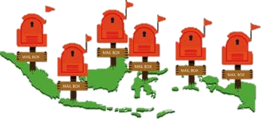
FOKUS 3 RPJMN 2020-2024 TAHAP IV RPJPN
Terbentuknya struktur perekonomian yang semakin kokoh akan berdampak pada daya saing perekonomian yang kuat dan meningkatkan keterpaduan antara industri dan sektor jasa sehingga menimbulkan pembangunan yang berkelanjutan.
Manfaat Terwujudnya RPJMN IV terhadap Kondisi Ekonomi
01
02
03
04
Lembaga dan pranata ekonomi telah tersusun, tertata, serta berfungsi dengan baik
Kemampuan Iptek yang makin maju sehingga mendorong perekonomian yang efisien dan produktivitas yang tinggi
Berkembangnya usaha dan investasi dari perusahaan- perusahaan Indonesia
Pertumbuhan ekonomi yang semakin berkualitas dan berkesinambungan yang
pendapatan per kapita pada
berdampak pada tingginya
tahun 2025
05
06
07
08
Terselenggaranya jaringan transportasi, pos dan telematika yang andal bagi seluruh masyarakat yang menjangkau seluruh wilayah NKRI
Tercapainya perdesaan
dan elektrifikasi rumah tangga
Kebutuhan hunian terpenuhi
yang efisien sehingga terwujud
elektrifikasi
Tingkat pengangguran terbuka dan jumlah penduduk miskin yang makin rendah
dengan skema pembiayaan
kota tanpa permukiman kumuh

Slide 16



FOKUS 4 RPJMN 2020-2024 TAHAP IV RPJPN
Terjaganya daya dukung dan daya tampung lingkungan sebagai upaya dalam mewujudkan pembangunan berkelanjutan di dalam rencana pembangunan nasional.
FOKUS PEMBANGUNAN BERKELANJUTAN
01
02
03
Terkendalinya pencemaran dan kerusakan lingkungan hidup
Terpeliharanya keanekaragaman hayati dan kekhasan SDA
Meningkatnya nilai tambah dan daya saing dari SDA

Slide 17
2. RANCANGAN TEKNOKRATIK RPJMN 2020-2024

Slide 18
Isu Strategis Pembangunan (1/2)
Pertumbuhan Ekonomi Masih Stabil Pada Rentang 5% Namun Memerlukan Percepatan
Pertumbuhan Ekonomi Stabil
PDB Potensial Belum Teroptimalkan
Pertumbuhan ekonomi 2000-2016 stabil pada rata-rata 5.3%
Pertumbuhan ekonomi 2017: 5,07 %
Pertumbuhan ekonomi di tingkat 6% membutuhkan upaya meningkatkan PDB potensial
PDB Potensial 2016 target > 6 %
Pertumbuhan Ekonomi
PDB Potensial
Rata-rata: 7.4%
(1968-1997)
Rata-rata: 5.3%
(2000-2017)
Sumber: BPS 2018, Perhitungan Bappenas, 2017

Slide 19
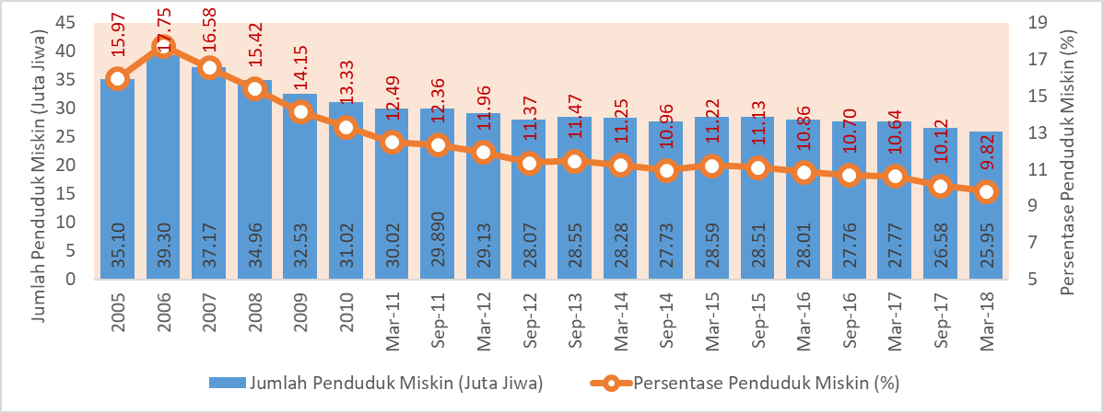
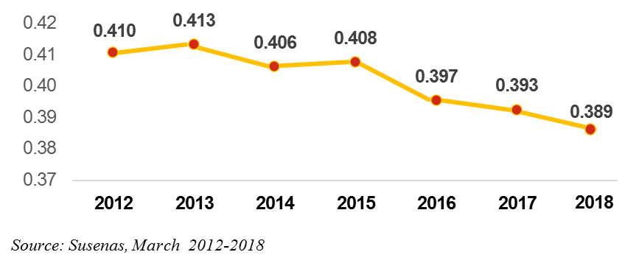
Isu Strategis Pembangunan (2/2)
Pemerataan Pembangunan Perlu Dipercepat
Penurunan Tingkat Kemiskinan
Disparitas Perekonomian
Kesenjangan Antar Wilayah
Kemiskinan terus menurun hingga single digit:
Maret 2018 : 9.8%
Target 2019: 8.5%-9.5% (RKP 2019)
Rasio Gini masih besar pada beberapa provinsi (West Java, Yogyakarta, Gorontalo, Southeast Sulawesi):
Rata-rata nasional 2018 (Maret) : 0.389
Target 2019 : 0.38 – 0.39 (RKP 2019)
Perekonomian masih berpusat di Jawa sehingga masih terjadi kesenjangan antar wilayah:
Distribusi PDRB Nasional: Jawa 2017 = 58,50%
Poverty Rate
Gini Ratio
GDP Distribution
Number of poor people (mio)
Percentage of poor people
Java
Outer Java

Slide 20
RPJMN 2020-2024
Sasaran RPJMN Tahap IV (2020 2024) dicapai melalui 3 (tiga) proses, sebagai berikut :
Tujuan RPJM 2020-2024 ke-4
Struktur Perekonomian
makin maju dan kokoh ditandai dengan daya saing perekonomian yang kompetitif
Mewujudkan Masyarakat
Indonesia yang :
✓ Mandiri,
✓ Maju,
✓ Adil dan makmur
Dicapai melalui :
Kesejahteraan
masyarakat yang terus meningkat
Struktur Perekonomian yang Kokoh;
Keunggulan Kompetitif Wilayah;
SDM Berkualitas.
Terjaganya daya dukung dan
daya tampung lingkungan
Kelembagaan
politik dan hukum

Slide 21




Tema Rancangan Teknokratik RPJMN 2020-2024
“Indonesia Berpenghasilan Menengah-Tinggi yang Sejahtera,
Adil dan Berkesinambungan”
Berpenghasilan Menengah-Tinggi
Sejahtera
Transformasi struktural berjalan.
Produktivitas tenaga kerja meningkat.
Iklim investasi kondusif.
GNI per kapita USD 3.896 – USD 12.055.
Kualitas hidup meningkat.
Perilaku disiplin dan beradab.
SDM berkualitas dan berdaya saing.
Indeks kebahagiaan meningkat.
Adil
Berkesinambungan
Ketimpangan menurun.
Redistribusi berjalan baik.
Memperhatikan daya dukung dan daya tampung (Low Carbon Development).
Selaras dengan agenda pembangunan global dan nasional.

Slide 22
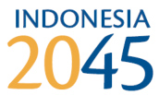













Kerangka Pembangunan Rancangan Teknokratis RPJMN 2020-2024
VISI 2045
Berdaulat, Maju, Adil Dan Makmur
2020-2024
Mewujudkan masyarakat Indonesia yang mandiri, maju, adil, dan makmur melalui percepatan pembangunan di berbagai bidang dengan menekankan terbangunnya struktur perekonomian yang kokoh berlandaskan keunggulan kompetititf di berbagai wilayah yang didukung oleh SDM berkualitas dan berdaya saing
RPJPN
TEMA
Indonesia Berpenghasilan Menengah-Tinggi yang Sejahtera, Adil, dan Berkesinambungan
PEMBANGUNAN POLITIK, HUKUM,
PERTAHANAN & KEAMANAN
PEMBANGUNAN MANUSIA
PEMBANGUNAN EKONOMI
PEMBANGUNAN KEWILAYAHAN
PEMBANGUNAN INFRASTRUKTUR
1
Pelayanan Dasar dan Perlindungan Sosial
1
Pangan
1
Sentra-Sentra Pertumbuhan
1
Transportasi
1
Hukum dan Regulasi
2
Energi
2
Komoditas Unggulan Daerah
2
Telekomunikasi
2
Pertahanan dan Keamanan
2
SDM Berkualitas dan Berdaya Saing
3
Pariwisata, Ekonomi Kreatif
dan Digital
3
Sumber Daya Air
3
Politik
4
Industri Manufaktur
3
Pertumbuhan Perkotaan
4
Perumahan dan Pemukiman
5
Kelautan dan Kemaritiman
Development Constraints :
Kondisi Investasi
Kondisi SDA
PENGARUSUTAMAAN
Kesetaraan
Gender
Tata Kelola
(Governance)
Kerentanan
Bencana
Perubahan
Iklim
Modal Sosial
dan Budaya
Kaidah Pembangunan :
Membangun Kemandirian
Menjamin Keadilan
Menjaga Keberlanjutan
22

Slide 23




Proyeksi Target Indikatif Pembangunan 2020-2024
PERTUMBUHAN EKONOMI
KEMISKINAN
PENGANGGURAN
KETIMPANGAN
Kondisi Saat Ini (2018) | 5,27%* | 9,82% | 5,13% | 0,389
Sasaran dalam RKP 2019 | 5,3% | 8,5-9,5% | 4,8-5,2% | 0,380-0,385
Sasaran Dalam RPJMN 2020-2024** | 5,7% | 5,0-5,7% | 4,0-4,6% | 0,371-0,373
*) Kuartal II 2018
**) Skenario moderat

Slide 24
Sasaran Pertumbuhan Regional – Skenario Sedang
Kalimantan
2020: 3,8%
2024: 4,5%
Sulawesi
2020: 6,5%
2024: 7,4%
Maluku & Papua
2020: 4,4%
2024: 5,8%
Sumatera
2020: 4,7%
2024: 5,6%
Jawa
2020: 5,8%
2024: 6,4%
Balnustra
2020: 5,0%
2024: 5,6%

Slide 25
3. KONDISI PEMBANGUNAN WILAYAH SAAT INI

Slide 26
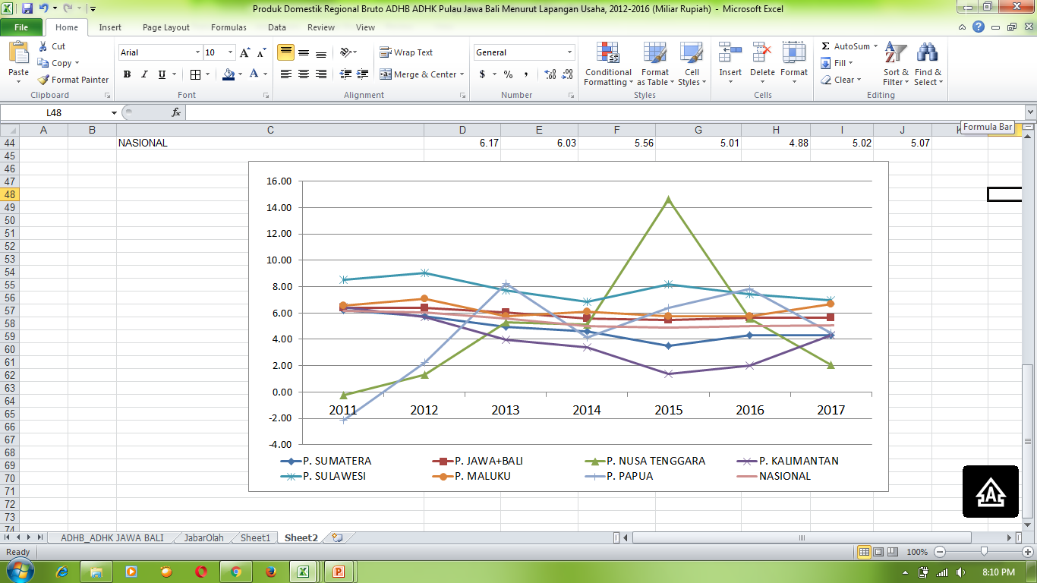
PERTUMBUHAN EKONOMI BERFLUKTUASI
Sumber: BPS, diolah
Pertumbuhan ekonomi wilayah pulau dalam kurun 2011-2017 berfluktuatif, dengan Sulawesi, Maluku, dan Jawa-Bali mampu terus tumbuh tinggi di atas rata2 nasional.
konsekuensinya, kontribusi perekonomian Jawa-Bali serta Sulawesi meningkat, sementara kontribusi Sumatera dan Kalimantan mengalami penurunan dalam kurun waktu tersebut.

Slide 27
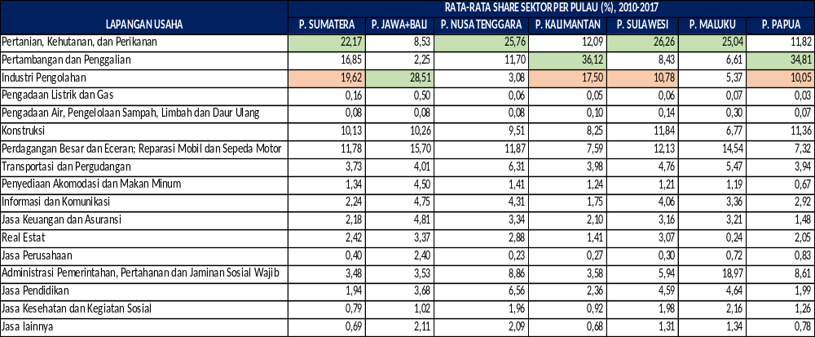
RATA-RATA SHARE SEKTOR PER PULAU TAHUN 2010-2017
Sumber: BPS, diolah
Sektor Pertanian masih merupakan penyumbang perekonomian terbesar, kecuali di Jawa-Bali di mana industri pengolahan menjadi penyumbang terbesar, serta di Kalimantan dan Papua dengan sektor pertambangan yang merupakan penyumbang terbesar.
Meskipun menjadi salah satu penyumbang perekonomian terbesar, sektor industri pengolahan masih belum optimal di Sumatera, Kalimantan, Sulawesi dan Papua.

Slide 28
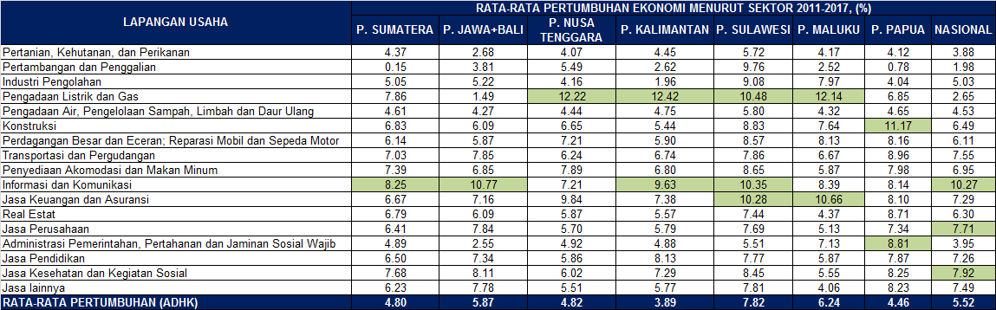
RATA-RATA PERTUMBUHAN SEKTOR EKONOMI MENURUT PULAU 2011-2017
Sumber: BPS, diolah
Sumber pertumbuhan rata-rata tertinggi dalam kurun waktu 2011-2017 adalah sektor pengadaan listrik dan gas di Nusa Tenggara, Kalimantan, dan Sulawesi
Sektor Informasi dan Komunikasi rata-rata tumbuh tinggi di Sumatera dan Jawa, sementara sumber pertumbuhan di Papua adalah sektor konstruksi

Slide 29
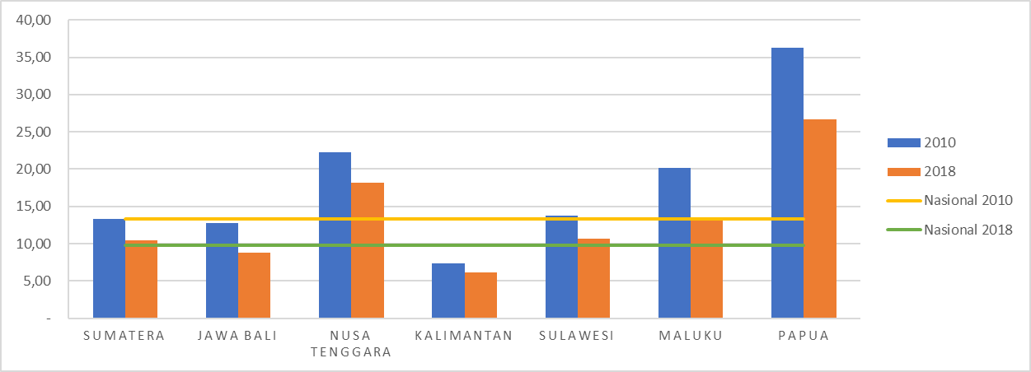
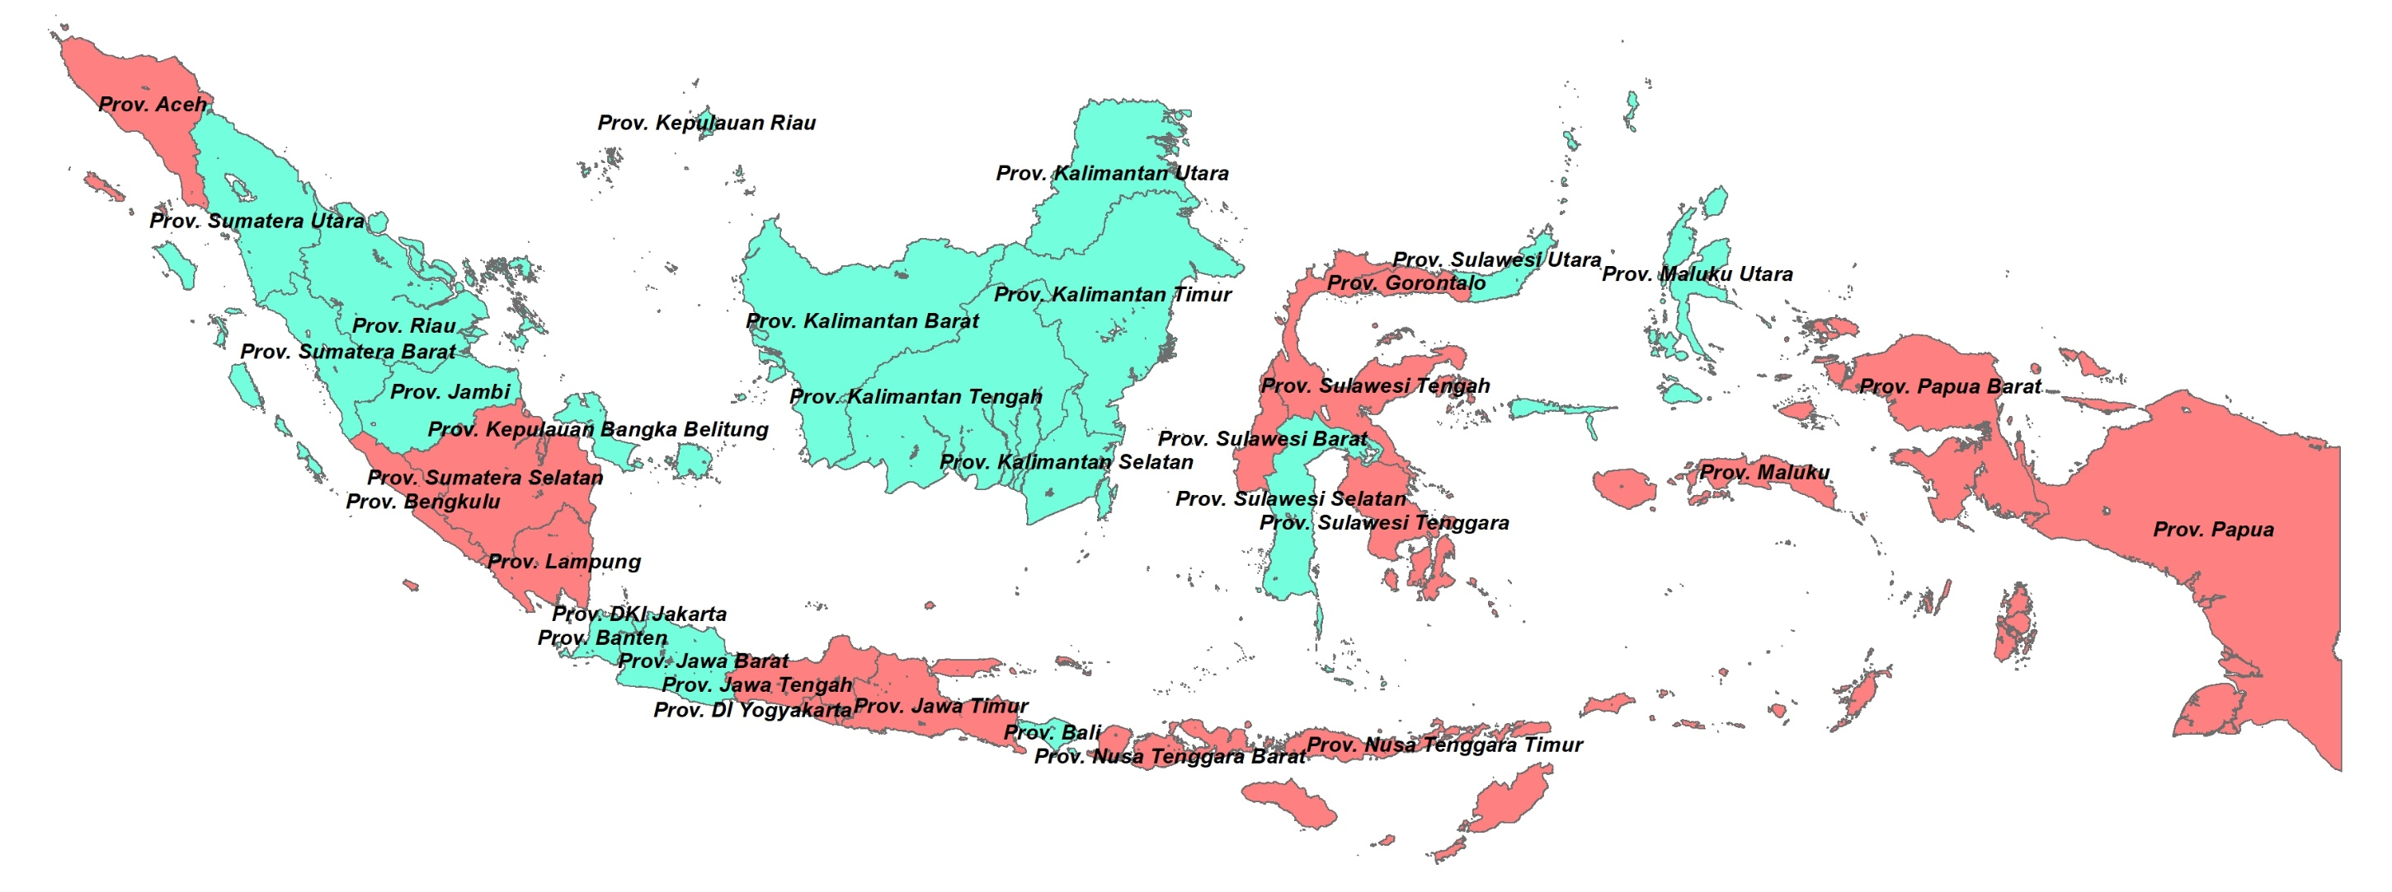
KONDISI KEMISKINAN PER WILAYAH PULAU TAHUN 2010-2018
PERKEMBANGAN KEMISKINAN WILAYAH PULAU 2010 – 2018 (MARET), (%)
Persentase Penduduk Miskin di seluruh wilayah Pulau dalam kurun 2010-2018 menurun, dengan penurunan tertinggi yaitu di Wilayah Papua (-9,60%) dan Maluku (-6,7%).
Namun sebaran per provinsi, terdapat 18 provinsi dengan persentase kemiskinan di bawah rata—rata nasional.
POLA SEBARAN ANGKA KEMISKINAN PROVINSI 2018 (MARET), (%)
Sumber: BPS, diolah

Slide 30
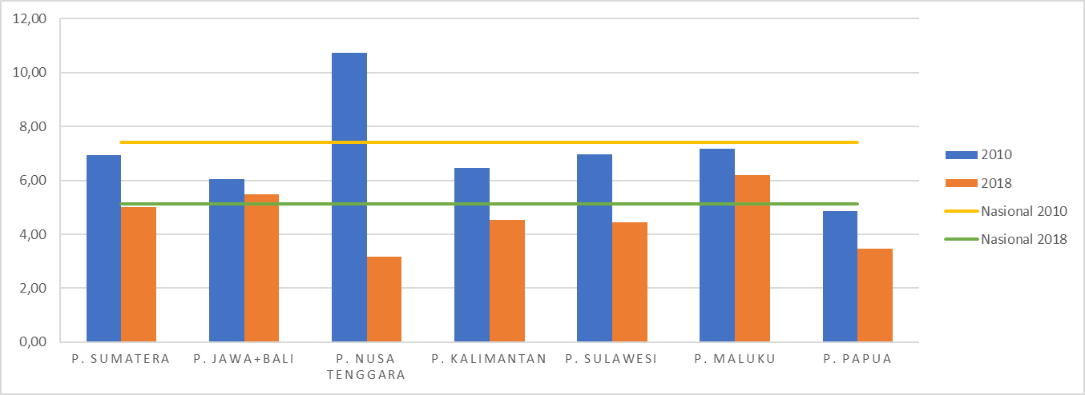
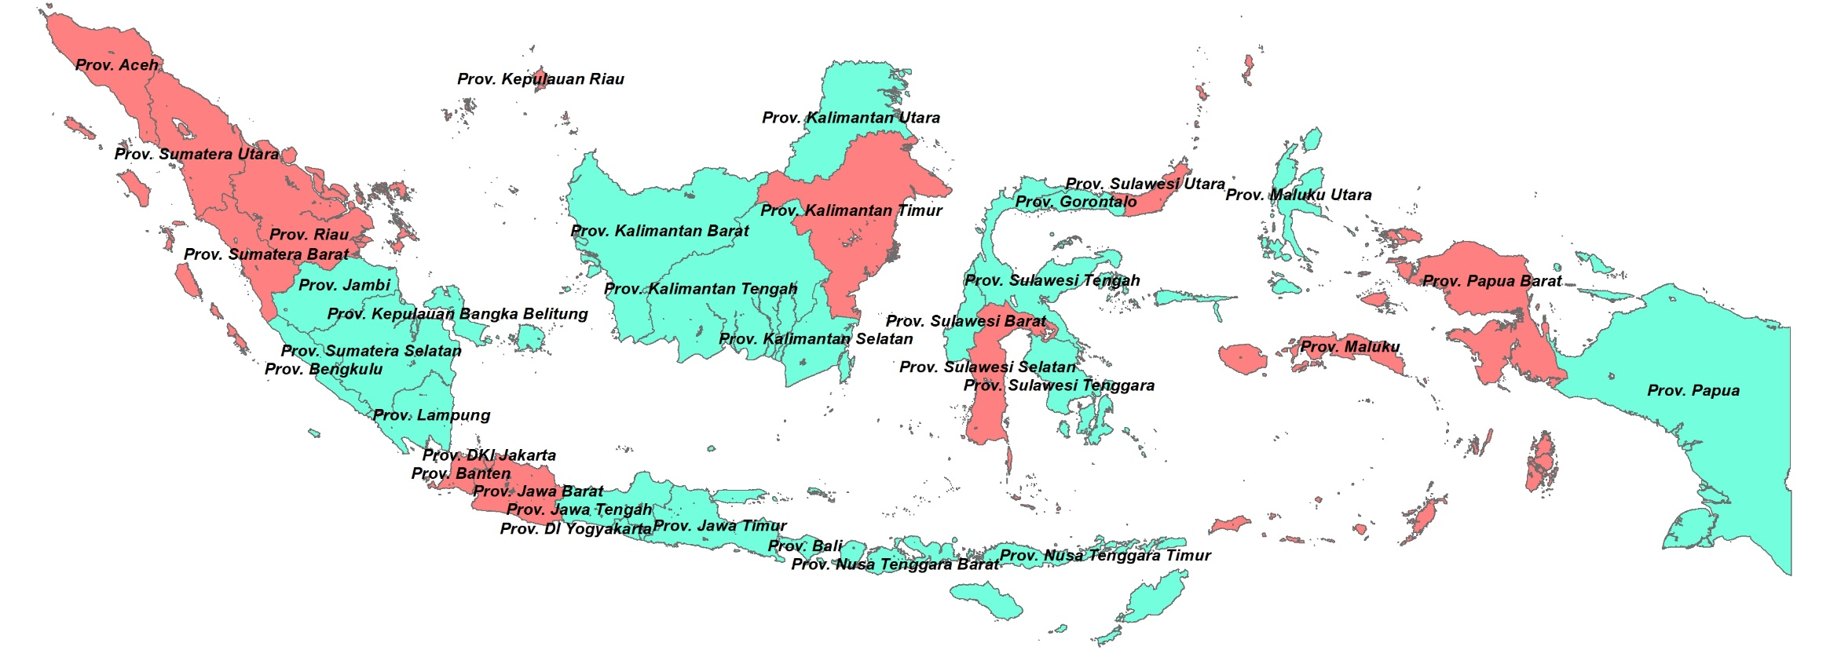
KONDISI TINGKAT PENGANGGURAN TERBUKA PER WILAYAH PULAU TAHUN 2010-2018
PERKEMBANGAN TPT WILAYAH PULAU 2010 – 2018 (FEBRUARI), (%)
Tingkat Pengangguran Terbuka di seluruh wilayah Pulau dalam kurun 2010-2018 menurun, dengan penurunan tertinggi yaitu di Wilayah Nusa Tenggara (7,55%).
Secara Pola Spasial, terdapat di 22 Provinsi dengan TPT di bawah rata-rata nasional.
POLA SEBARAN TPT PROVINSI BULAN FEBRUARI 2018, (%)
Sumber: BPS, diolah

Slide 31
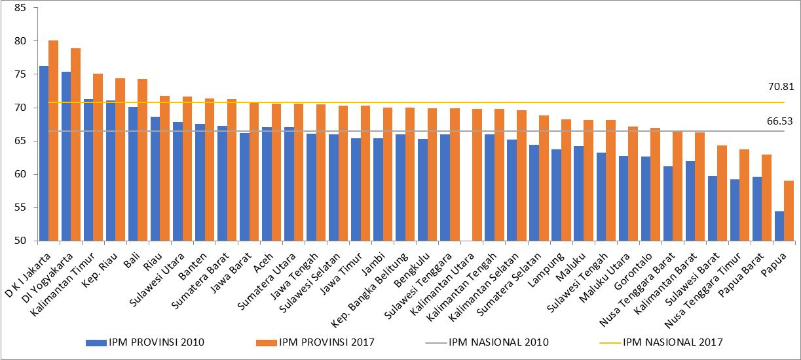
KONDISI IPM PER PROVINSI TAHUN 2010-2017
PERKEMBANGAN IPM PROVINSI 2010 - 2017
Indeks Pembangunan Manusia antara Tahun 2010-2017 terus meningkat, dengan kesenjangan antara IPM tertinggi (DKI Jakarta) dengan terendah (Papua) semakin mengecil.
Namun, dari pola sebaran spasialnya, baru 6 Provinsi yang memiliki IPM di atas rata-rata nasional.
Sumber: BPS, diolah

Slide 32
KERANGKA PENGEMBANGAN WILAYAH INKLUSIF DAN BERDAYA SAING (1)
Kawasan Strategis
PKN, KEK, KSPN, dsb.
Kota-Desa
Kerangka
Ekonomi Makro
Arahan
Sektor
Pertumbuhan Ekonomi
Transportasi
Energi, dsb.
Strategi Pertumbuhan
Sektor
Unggulan
KERANGKA PENGEMBANGAN WILAYAH INKLUSIF DAN BERDAYA SAING
Manufaktur
Pariwisata, dsb
Kondisi Perlu Bencana
Tata Kelola
Pemerataan Pembangunan
Pelayanan
Dasar
Arahan
Sektor
Strategi Pemerataan
Indeks Pembangunan Manusia
Pendidikan
Kesehatan
Perumahan
Sektor utama
Sektor pendukung

Slide 33








ARAH KEBIJAKAN PEMBANGUNAN KEWILAYAHAN 2020-2024
ISU STRATEGIS
ARAH KEBIJAKAN
Pembangunan Antar Wilayah Masih Timpang
Pengembangan perdesaan, wilayah terdepan, terluar dan tertinggal.
Peningkatan sarana dan prasarana sosial-ekonomi di KTI dan daerah tertinggal lainnya.
Pusat Pertumbuhan Wilayah Masih Belum Optimal
Peningkatan konektivitas antar-wilayah
Optimalisasi dan pengembangan pusat-pusat pertumbuhan wilayah (KEK, KI, KPBPB, KSPN)
Pelayanan Dasar Belum Optimal
Peningkatan tata kelola dan kapasitas Pemda dan Pemdes (kelembagaan, keuangan dan SDM Aparatur)
Percepatan pemenuhan SPM terutama di daerah tertinggal
Peningkatan inovasi pemerintahan daerah
Daya Saing Daerah Relatif Masih Rendah
Peningkatan kemudahan perizinan
Pengembangan kerja sama antar-daerah, kolaborasi multipihak serta meningkatkan kualitas SDM
Penataan pola hubungan Pusat dan Daerah
Pemanfaatan Ruang dan Urbanisasi Kurang Terkendali
Peningkatan peran kota kecil-menengah dan pengendalian kota besar metropolitan
Penegakan penataan ruang yang berbasis kebencanaan dan peningkatan kepastian hukum hak atas tanah

Slide 34
4. ARAH KEBIJAKAN DAN RENCANA PEMBANGUNAN WILAYAH PULAU JAWA DAN BALI 2020-2024

Slide 35
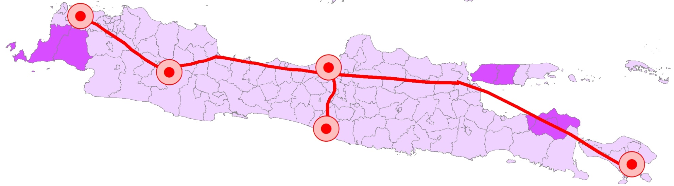
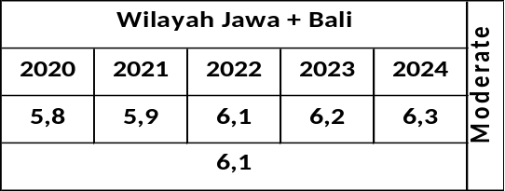

RENCANA PEMBANGUNAN WILAYAH JAWA-BALI 2020-2024
Sektor utama pendukung pembangunan Wilayah Jawa-Bali 2020-2024 yaitu
  Industri Manufaktur
    Sub sektor industri pengolahan tembakau
    Sub sektor industri kulit, barang dari kulit
  Perdagangan besar dan eceran, reparasi mobil dan sepeda motor
    Sub sektor perdanganan mobil, sepeda motor dan reparasi
Pariwisata Kep.Seribu
Kab. Kep.Seribu, DKI Jakarta
Kawasan Megapolitan Jabodetabek
Kota Cilegon
Kota Serang
Kawasan Metropolitan Bandung Raya
Kawasan Metropolitan Kedungsepur
Kawasan Metropolitan Gerbangkertosusila
KEK Tanjung Lesung
Kab. Pandeglang, Banten
KI Kendal
Kab. Kendal, Jawa Tengah
Kota Baru Maja
KI Gresik
Kab. Gresik,
Jawa Timur
Kota Tasikmalaya
Pariwisata Borobudur dan sekitranya
Kab. Magelang, Jawa Tengah
Kawasan Metropolitan Sarbagita
Pariwisata Bromo-Semeru
Jawa Timur
Destinasi Pariwisata Utama – Bali
Tema Pembangunan Wilayah Jawa-Bali yaitu:
  Pendorong industri, pariwisata, perdagangan serta pangan nasional berkelanjutan
Pembangunan pusat-pusat pertumbuhan yang utama diarahkan untuk:
Operasionalisasi dan peningkatan investasi di KI Kendal
Pengembangan Kawasan Pariwisata Borobudur, Kepulauan Seribu, Bromo dan Semeru
Peningkatan investasi di KEK Tanjung Lesung dan Kawasan Pariwisata Bali
Peningkatan Investasi di KI Gresik
Pengembangan Kawasan megapolitan Jabodetabekjur, kawasan metropolitan Bandung Raya, Kedungsepur, Gerbangkertosusila, dan Sarbagita
Kawasan Strategis Existing
Rencana Pengembangan Kawasan Strategis
Rencana Pengembangan Pusat Kegiatan
Kawasan Megapolitan
Kawasan Metropolitan
Kota Baru
Jalur Penghubung Koridor Ekonomi/MP3EI
Ibu Kota Prov/Pusat Ekonomi
Daerah Tertinggal

Slide 36
Exercise Strategi
Tata Kelola Pemerintahan Daerah di Jawa-BALI
Meningkatkan keefektifan kerja sama antardaerah dan kelembagaan regional pada kawasan metropolitan (Jabodetabekjur, Cekungan Bandung, Kedungsepur, Gerbangkertosusila, dan Sarbagita), KSPN (Borobudur, Bromo dan Semeru, Bali), serta KEK Pariwisata Tanjung Lesung, KEK (Bojonegara-Merak-Cilegon), dan pusat pertumbuhan wilayah lainnya (a.l. KI Kendal).
Meningkatkan akses dan mutu pelayanan dasar melalui peningkatan koordinasi perencanaan dan prioritas anggaran pada SPM bidang kesehatan (terutama stunting di Prov. Banten).
Meningkatkan PAD melalui ekstensifikasi dan intensifikasi
Meningkatkan efisiensi penggunaan APBD
Meningkatkan ketersediaan ASN dengan kompetensi perindustrian, jasa, perumahan, pariwisata, dan transportasi
Mempertahankan proporsi ASN pendidik per jumlah penduduk sekaligus meningkatkan kualitas pelayanan pendidikan di atas SPM
Mendorong kolaborasi multipihak (pemerintah, pelaku usaha, masyarakat dan komunitas), antara lain melalui kewirausahaan, dan keterkaitan aktivitas ekonomi terutama di perdesaan non tertinggal
Meningkatkan iklim investasi melalui deregulasi aturan serta meningkatkan kinerja penyelenggaraan PTSP dan OSS
Meningkatkan pelaksanaan good governance di level pemerintahan daerah (opini keuangan BPK)
Meningkatkan sinergi pusat dan daerah terutama dalam aspek perencanaan dan penganggaran
Mendorong tercipta dan dilaksanakannya inovasi daerah sesuai kebutuhan dan potensi daerah
Estimasi Kebutuhan Pembiayaan Pemenuhan SPM (Rp Milyar)
SPM Pendidikan | SPM Kesehatan | SPM ke-PU-an
22.007,2 | 7.503,9 | 91.478,0

Slide 37
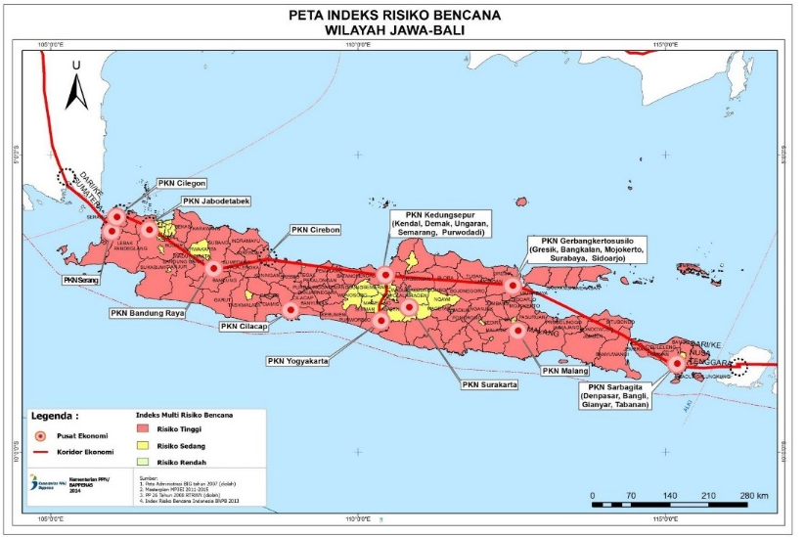
Strategi Pengurangan Risiko Bencana Wilayah Jawa-Bali
Jenis Bencana : banjir, tanah longsor, gempa bumi, letusan gunung api, tsunami
Internalisasi pengurangan risiko bencana
Penurunan tingkat kerentanan terhadap bencana
Menumbuhkan budaya sadar bencana masyarakat
Sosialisasi dan diseminasi pengurangan risiko bencana kepada masyarakat
Kerjasama dengan mitra pembangunan, OMS dan dunia usaha untuk mengurangi kerentanan sosial dan ekonomi masyarakat;
Pemeliharaan dan penataan lingkungan disekitar daerah aliran sungai (DAS) Ciliwung, Citarum, Bengawan Solo, Cisadane dan daerah rawan bencana alam lainnya;
Membangun kearifan lokal dalam mitigasi bencana.
    Peningkatan kapasitas aparatur dan masyarakat
Penyediaan sistem peringatan dini bencana tsunami di kab/kota di pesisir selatan Pulau Jawa Bali;
Penyediaan sistem pemantauan gunung api di Cilegon, Tasikmalaya, Wonosobo, Magelang, Kediri, Blitar, Klaten, Sleman, Bangli, Karangasem
Penyediaan infrastruktur mitigasi dan kesiapsiagaan bencana gempa bumi, tsunami, letusan gunung api dan banjir;
Pengembangan Desa Tangguh Bencana yang difokuskan pada daerah yang berisiko tinggi bencana di Pulau Jawa-Bali;
Penguatan kapasitas manajemen dan pendistribusian logistik kebencanaan, di Wilayah Jawa-Bali
Melaksanakan simulasi dan gladi kesiapsiagaan tanggap darurat secara berkala dan berkesinambungan untuk meningkatkan kesiapsiagaan menghadapi bencana gempa bumi, tsunami, letusan gunung api dan banjir.

Slide 38
5. PERKEMBANGAN TINGKAT CAPAIAN INDIKATOR MAKRO
PROVINSI BALI

Slide 39
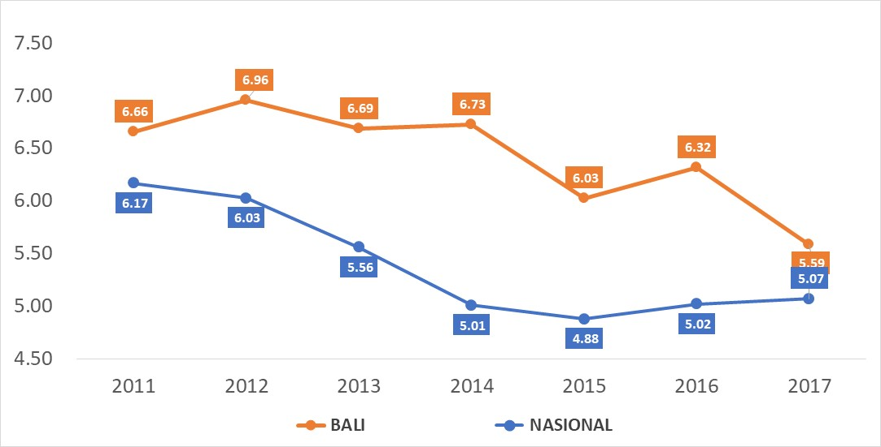
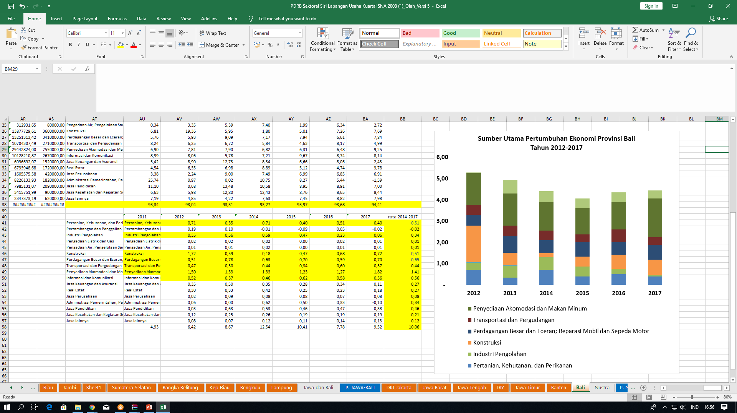
Pertumbuhan Ekonomi Provinsi Bali
Pertumbuhan Ekonomi Provinsi Bali Tahun 2011-2017
Sumber utama pendorong pertumbuhan ekonomi:
Sektor Penyediaan akomodasi dan makan minum; Sektor Transportasi dan pergudangan; Sektor Perdagangan Besar dan Eceran; Sektor Kontruksi; Sektor Industri Pengolahan; dan Sektor Pertanian, Kehutanan dan Perikanan

Slide 40
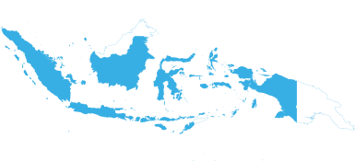
Share Ekonomi Provinsi Terhadap Pulau dan Nasional
Rata-Rata Share Provinsi Bali Tahun 2012-2017
Rata-Rata Share Sektor PDRB Provinsi Bali Tahun 2012-2017
22,34 %
14,87 %
9,26 %
❶
Terhadap
Pulau Jawa & Bali
2,48 %
Share Terbesar
6
Dari 7 Provinsi di
Pulau Jawa & Bali
Terhadap Nasional
1,45 %
Share Terbesar
14
Dari 34 Provinsi
secara Nasional
❷
❸
Penyediaan Akomodasi dan Makan Minum
Kontruksi
Pertanian, Kehutanan, dan Perikanan
SEKTOR DENGAN RATA-RATA SHARE TERBESAR TAHUN 2012 – 2017:
Sektor Penyediaan Akomodasi dan Makan Minum; Sektor Pertanian, Kehutanan, dan Perikanan; dan Sektor Kontruksi

Slide 41
Perkembangan Share dan Pertumbuhan Sektor Pertanian dan Sektor Industri Pengolahan Provinsi Bali Tahun 2012-2017

Slide 42
Share dan Pertumbuhan Ekonomi dari Sisi Pengeluaran Tahun 2014-2017
RATA-RATA SHARE PENGELUARAN
TAHUN 2014-2017
RATA-RATA PERTUMBUHAN PDRB PENGELUARAN
TAHUN 2014-2017
KONSUMSI RUMAH TANGGA
48,11 %
KONSUMSI RUMAH TANGGA
5,84 %
LEMBAGA SWASTA NIRLABA
1,24 %
LEMBAGA SWASTA NIRLABA
4,23 %
KONSUMSI PEMERINTAH
10,42 %
KONSUMSI PEMERINTAH
2,58 %
PEMBENTUKAN MODAL TETAP BRUTO
31,76 %
PEMBENTUKAN MODAL TETAP BRUTO
5,18 %
EKSPOR BARANG DAN JASA
67,90 %
EKSPOR BARANG DAN JASA
3,98 %
IMPOR BARANG DAN JASA
59,86 %
IMPOR BARANG DAN JAS
2,40 %

Slide 43
Perkembangan PDRB (ADHK) menurut Jenis Pengeluaran Tahun 2014-2017

Slide 44
Kontribusi dan Pertumbuhan Ekonomi Kabupaten-Kota di Bali Tahun 2013-2017
Rata=rata Kontribusi Kabupaten/Kota terhadap PDRB Bali
Tahun 2013-2017
Rata-rata Pertumbuhan Ekonomi Kabupaten/Kota
Tahun 2013-2017
Kab/Kota dengan kontribusi besar terhadap pembentukan PDRB Bali umumnya memiliki laju pertumbuhan yang tinggi, dan sebaliknya, sehingga berpotensi menyebabkan ketimpangan ekonomi antar daerah semakin besar

Slide 45
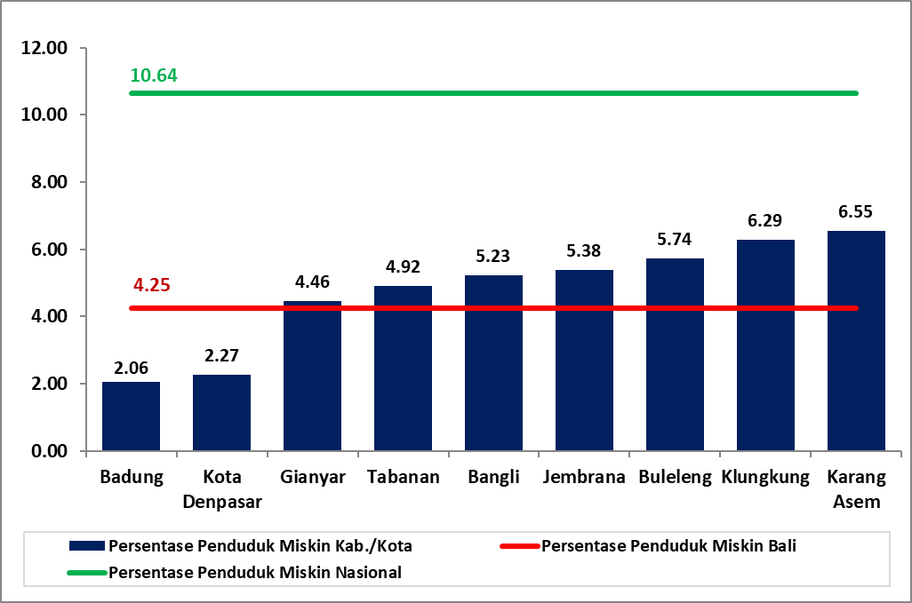
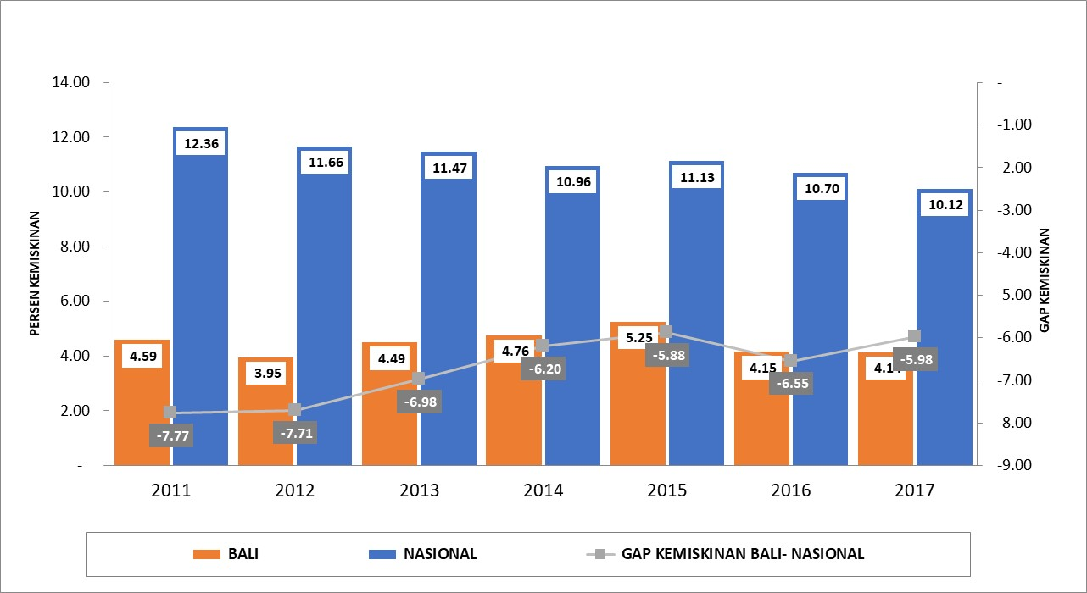
Tingkat Kemiskinan di Bawah Rata-Rata Nasional
Perbandingan Persentase Penduduk Miskin Kabupaten/Kota
di Bali Tahun 2017
Persentase Penduduk Miskin Provinsi Bali dan Nasional
Tahun 2011 – 2017 (September)
Tingkat kemiskinan Provinsi Bali lebih rendah dibandingkan rata-rata tingkat kemiskinan nasional, dan cenderung menurun dalam tiga tahun terakhirTingkat. Namun kemiskinan sebagian besar kabupaten di Bali masih lebih tinggi dibandingkan rata-rata provinsi. Untuk menurunkan tingkat kemiskinan diperlukan perhatian khusus dari pemerintah melalui peningkatan pelayanan dasar kesehatan, pendidikan, dan lapangan kerja
Sumber: Badan Pusat Statistik (diolah)

Slide 46
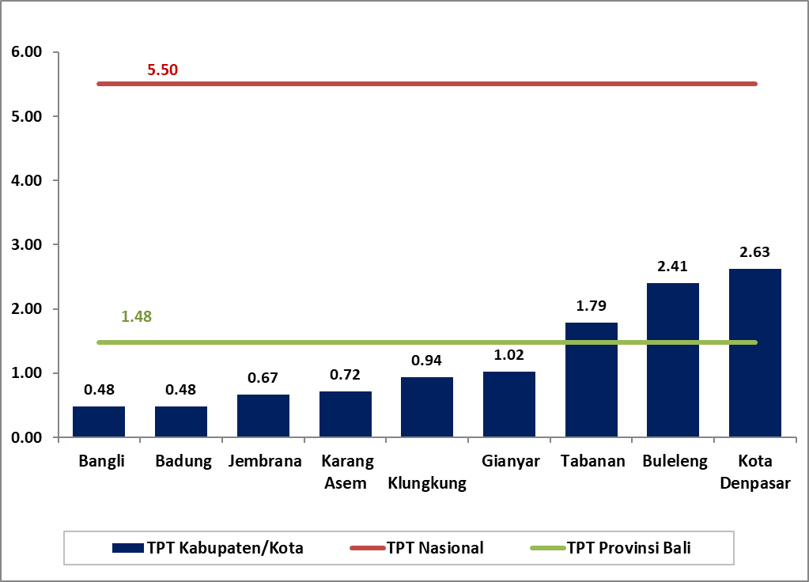
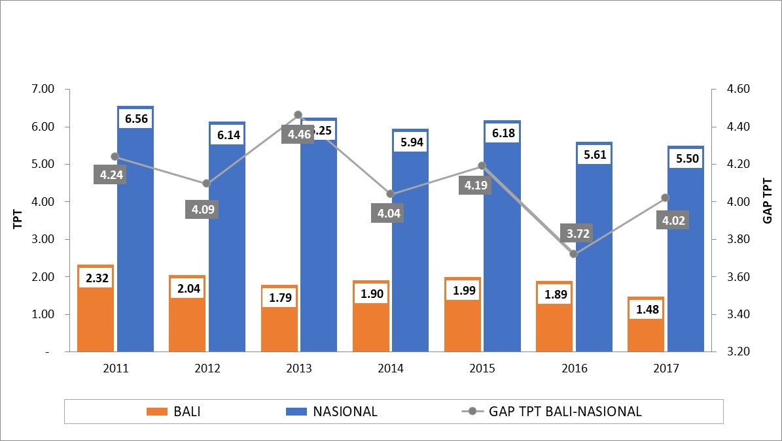
Tingkat Pengangguran Terbuka (TPT) dibawah Rata-rata Nasional
Perbandingan TPT Kabupaten/Kota di Bali Tahun 2017 (Agustus)
Perkembangan TPT Provinsi Bali dan Nasional Tahun 2011 – 2017 (Agustus)
Kondisi TPT Bali jauh berada dibawah rata-rata nasional dan cenderung menurun dalam tiga tahun terakhir (2015-2017). Namun TPT di beberapa kabupaten masih tergolong tinggi dibandingkan rata-rata TPT provinsi. Untuk pengurangan TPT khususnya di Kota Denpasar, Kab. Buleleng, dan Kab. Tabanan diperlukan perhatian khusus dari pemerintah melalui penyediaan lapangan pekerjaan, peningkatan peningkatan kualitas pendidikan baik formal dan informal.
Sumber: Badan Pusat Statistik (diolah)

Slide 47
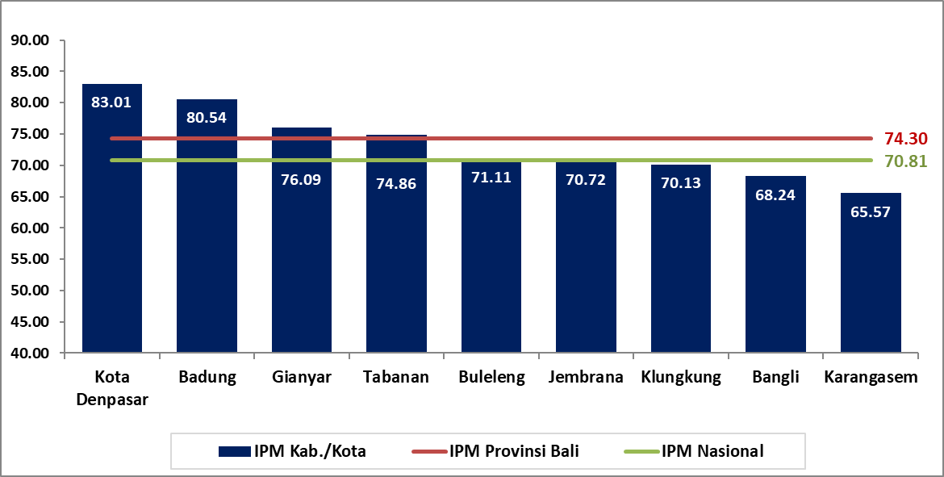
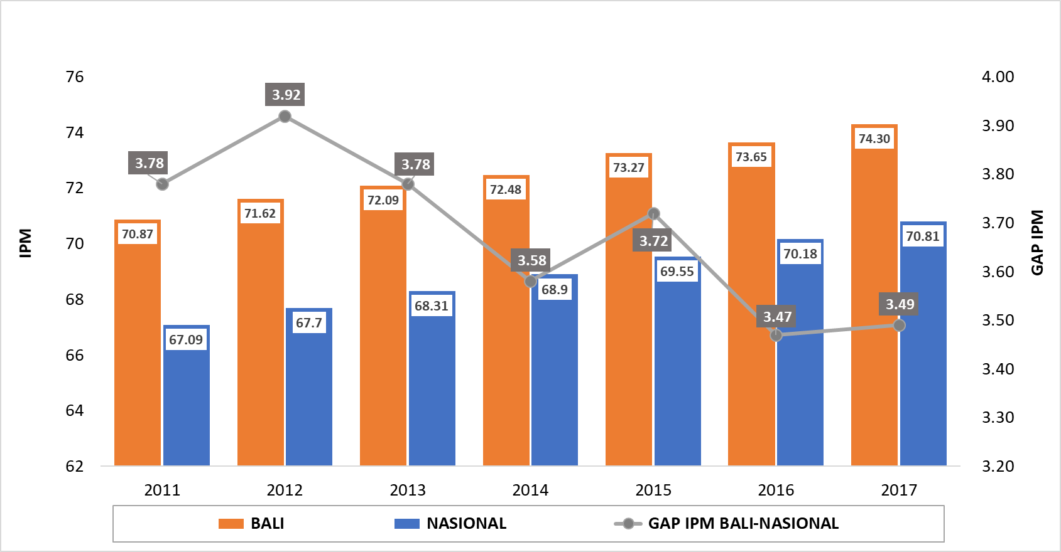
Indeks Pembangunan Manusia (IPM)
Perbandingan IPM Kabupaten/Kota di Provinsi Bali Tahun 2017
Perkembangan IPM Provinsi Bali dan Nasional Tahun 2011 – 2017
Indeks Pembangunan Manusia Prov Bali jauh berada di atas IPM nasional. Namun masih terdapat 5 kabupaten dengan IPM rendah dibandingan IPM Bali dan nasional, dengan IPM paling rendah di Kabupaten Karangasem. Untuk meningkatkan kalitas SDM di Bali khususnya di Kab. Karangasem, Bangli, Klungkung, Jemrana , dan Buleleng, perlu perhatian khusus pemerintah untuk meningkatkan pelayanan dasar pendidikan, kesehatan, dan ekonomi.
Sumber: Badan Pusat Statistik (diolah)

Slide 48
PERBANDINGAN PDRB PER KAPITA ADHB KABUPATEN/KOTA
DI PROVINSI BALI TAHUN 2017 (RP JUTA/JIWA)
Adanya gap cukup tinggi antara PDRB Perkapita tertinggi di Kabupaten Badung dengan PDRB Perkapita terendah di Kabupaten Bangli dan Kabupaten lainnya
Sumber: Badan Pusat Statistik (diolah)
Sumber: Badan Pusat Statistik (diolah)

Slide 49
Perkembangan Gini Rasio Bali Tahun 2011-2018
Sumber: Badan Pusat Statistik (diolah)

Slide 50
6. KESIMPULAN DAN PENUTUP

Slide 51
KESIMPULAN
Secara makro, kinerja pembangunan ekonomi dan pembangunan manusia di Bali (a.l. pertumbuhan ekonomi, kemiskinan, pengangguran, IPM) sudah lebih baik dibandingkan dengan rata-rata nasional.
Namun demikian, perlu diwaspadai trend penurunan laju pertumbuhan ekonomi dan potensi peningkatan ketimpangan antar wilayah. Beberapa Kabupaten yang relative tertinggal memerlukan perhatian khusus, a.l. Kab. Bangli, Kab. Karangasem, Kab. Klungkung dan Kab. Jembrana.
Provinsi Bali diarahkan sebagai Destinasi Pariwisata Utama dan masih sejalan dengan tingginya kontribusi PDRB Bali di sektor Penyediaan Akomodasi dan Makan Minum terhadap PDB Nasional.
Pengembangan Destinasi Pariwisata Utama di Provinsi Bali harus berbasiskan mitigasi bencana untuk meningkatkan ketahanan wilayah serta mengarusutamakan budaya dan modal sosial demi menjaga keberlanjutan.
Berdasarkan rancangan teknokratis pada arah kebijakan pembangunan kewilayahan 2020-2024, perlu lebih ditekankan upaya Provinsi Bali untuk menangani isu pembangunan ketimpangan antar kabupaten. Arah kebijakan antara lain pengembangan perdesaan, peningkatan konektivitas, peningkatan tata kelola dan kapasitas pemda dan pemdes, percepatan pemenuhan SPM, peningkatan inovasi pemda, serta peningkatan peran kota kecil menengah.

Slide 52
PENUTUP
Perubahan RPJPD 2005-2025 dan RPJMD 2018-2023 perlu tetap diselaraskan dengan RPJPN 2005-2025 dan memperhatikan RPJMN 2015-2019 termasuk RKP 2019 serta RPJMN 2020-2024.
Perencanaan dilakukan dengan memperhatikan pendekatan THIS: Tematik, Holistik, Integratif, dan Spasial.
RPJMD harus memperhatikan indikator SDGs dan pembagian kewenangan atas urusan pemerintahan.
Kerangka Pendanaan perlu lebih mendapat perhatian, khususnya pemanfaatan sumber pendanaan alternatif, mengingat keterbatasan anggaran Pemerintah (APBN dan APBD).

Slide 53
Terima kasih

Slide 54
LAMPIRAN

Slide 55
PROYEK INDIKATIF PRIOROTAS NASIONAL RKP 2019

Slide 56
PROYEK INDIKASI PRIORITAS NASIONAL
RENCANA KERJA PEMERINTAH TAHUN 2019 .. 1
Nama Proyek RKP | Kabupaten | Prioritas Nasional | Kementerian Lembaga / KL | Sumber | Ket
Pembangunan Bendungan Sidan | Kab. Badung | Pemantapan Ketahanan Energi Pangan, dan Sumber Daya Air | Kementerian Pekerjaan Umum dan Perumahan Rakyat | RKepmenPPN_ProPN
Pembangunan Bendungan Tamblang | Kab. Buleleng | Pemantapan Ketahanan Energi Pangan, dan Sumber Daya Air | Kementerian Pekerjaan Umum dan Perumahan Rakyat | RKepmenPPN_ProPN
Pos Pengamatan Gunungapi yang Dikembangkan | Kab. Karang Asem | Pengurangan Kesenjangan Antarwilayah melalui Penguatan Konektivitas dan Kemaritiman | Kementerian Energi dan Sumber Daya Mineral | RKepmenPPN_ProPN
Revitalisasi 1 unit Pasar Rakyat yang dikelola Koperasi di Kab Girianyar | Kab. Gianyar | Peningkatan Nilai Tambah Ekonomi dan Penciptaan Lapangan Kerja melalui Pertanian, Industri, Pariwisata dan Jasa Produktif Lainnya | Kementerian Koperasi dan UMKM | RKepmenPPN_ProPN
Revitalisasi 1 unit Pasar Rakyat yang dikelola Koperasi di Kab Tabanan | Kab. Tabanan | Peningkatan Nilai Tambah Ekonomi dan Penciptaan Lapangan Kerja melalui Pertanian, Industri, Pariwisata dan Jasa Produktif Lainnya | Kementerian Koperasi dan UMKM | RKepmenPPN_ProPN
Revitalisasi 1 unit Pasar Rakyat yang dikelola Koperasi di Kab Bangli | Kab. Bangli | Peningkatan Nilai Tambah Ekonomi dan Penciptaan Lapangan Kerja melalui Pertanian, Industri, Pariwisata dan Jasa Produktif Lainnya | Kementerian Koperasi dan UMKM | RKepmenPPN_ProPN
Revitalisasi 1 unit Pasar Rakyat yang dikelola Koperasi di Kab Jembrana | Kab. Jembrana | Peningkatan Nilai Tambah Ekonomi dan Penciptaan Lapangan Kerja melalui Pertanian, Industri, Pariwisata dan Jasa Produktif Lainnya | Kementerian Koperasi dan UMKM | RKepmenPPN_ProPN
Pengelolaan Operasional PP. Pengambengan | Kab. Jembrana | Pengurangan Kesenjangan Antarwilayah melalui Penguatan Konektivitas dan Kemaritiman | Kementerian Kelautan dan Perikanan | RKepmenPPN_ProPN
Pembangunan Pelabuhan Danau di Beratan (Tahap I) | Kab. Tabanan | Pengurangan Kesenjangan Antarwilayah melalui Penguatan Konektivitas dan Kemaritiman | Kementerian Perhubungan | RKepmenPPN_ProPN
Penyusunan RTR KSN Subak Bali Landscape | Badung, Bangli, Buleleng, Gianyar, Tabanan | Pemantapan Ketahanan Energi, Pangan, dan Sumberdaya Air | Kementerian ATR/BPN | RKepmenPPN_ProPN
Sumber : Form C dan Hasil Konfirmasi Walidata RKP On The Map 07 Juni 2018, TM II 03 September 2018 dan Rancangan Kepmen PPN Proyek Prioritas Nas des 2019

Slide 57
PROYEK INDIKASI PRIORITAS NASIONAL
RENCANA KERJA PEMERINTAH TAHUN 2019 .. 2
Nama Proyek RKP | Kabupaten | Prioritas Nasional | Kementerian Lembaga / KL | Sumber | Ket
Pembangunan Jalan Baru Bts. Kota Singaraja - Mengwitani (MYC) | Kab. Badung | PN 2) Pengurangan Kesenjangan Antarwilayah melalui Penguatan Konektivitas dan Kemaritiman | Kementerian Pekerjaan Umum dan Perumahan Rakyat | RKepmenPPN_ProPN
Pos Pengamatan Gunungapi yang Dikembangkan | Provinsi Bali | Pengurangan Kesenjangan Antarwilayah melalui Penguatan Konektivitas dan Kemaritiman | Kementerian Energi dan Sumber Daya Mineral | RKepmenPPN_ProPN
Pembangunan Pelabuhan Bedugul, Danau Beratan Kab. Tabanan (termasuk supervisi) Prioritas Nasional | Provinsi Bali | Pengurangan Kesenjangan Antarwilayah melalui Penguatan Konektivitas dan Kemaritiman | Kementerian Perhubungan | RKepmenPPN_ProPN
Peningkatan Konektivitas-2 | Provinsi Bali | Pengurangan Kesenjangan Antarwilayah melalui Penguatan Konektivitas dan Kemaritiman | Kementerian Pekerjaan Umum dan Perumahan Rakyat | RKepmenPPN_ProPN
WK Migas Konvensional yang Ditawarkan | Provinsi Bali | Pemantapan Ketahanan Energi Pangan, dan Sumber Daya Air | Kementerian Pekerjaan Umum dan Perumahan Rakyat | RKepmenPPN_ProPN
Eksplorasi dan Pelayanan Air Bersih di Daerah Sulit Air untuk Diserahterimakan kepada Pemda Setempat | Kab. Jembrana, Kab. Tabanan, Kab. Karangasem, Kab. Buleleng, | Pengurangan Kesenjangan Antarwilayah melalui Penguatan Konektivitas dan Kemaritiman | Kementerian Energi dan Sumber Daya Mineral | RKepmenPPN_ProPN
Pengendali banjir Tukad Mati yang dibangun/ditingkatkan | Provinsi Bali | Pemantapan Ketahanan Energi Pangan, dan Sumber Daya Air | Kementerian Pekerjaan Umum dan Perumahan Rakyat | RKepmenPPN_ProPN
Pengaman Pantai Pulau Bali yang dibangun/ditingkatkan | Provinsi Bali | Pemantapan Ketahanan Energi Pangan, dan Sumber Daya Air | Kementerian Pekerjaan Umum dan Perumahan Rakyat | RKepmenPPN_ProPN
Waduk Muara Nusa Dua yang direhabilitasi | Provinsi Bali | Pemantapan Ketahanan Energi Pangan, dan Sumber Daya Air | Kementerian Pekerjaan Umum dan Perumahan Rakyat | RKepmenPPN_ProPN
Air Baku Waduk Titab yang dibangun | Provinsi Bali | Pemantapan Ketahanan Energi Pangan, dan Sumber Daya Air | Kementerian Pekerjaan Umum dan Perumahan Rakyat | RKepmenPPN_ProPN
Sumber : Form C dan Hasil Konfirmasi Walidata RKP On The Map 07 Juni 2018, TM II 03 September 2018 dan Rancangan Kepmen PPN Proyek Prioritas Nas des 2019

Slide 58
Pendekatan Holistik, Integratif, Tematik, Spasial (HITS)

Slide 59
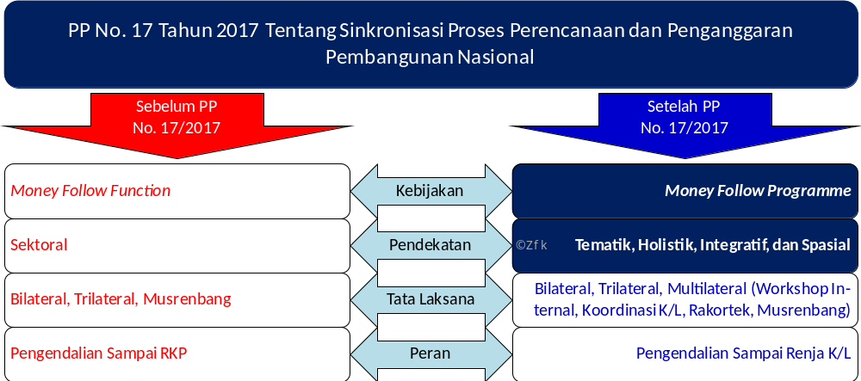
Latar Belakang (Urgensi)
Penyusunan Profil dan Analisis Daerah (PrADa)

Slide 60
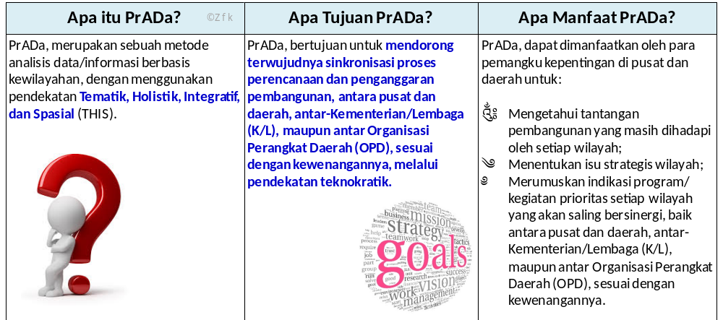
Question Mark – PrADa (1/2)

Slide 61
Question Mark – PrADa (2/2)
Mengapa PrADa Menggunakan Pendekatan THIS?
Untuk Melaksanakan Amanah PP No. 17 Tahun 2017 tentang Sinkronisasi Proses Perencanaan
dan Penganggaran Pembangunan Nasional, Pasal 3 huruf b
  Sinkronisasi Perencanaan dan Penganggaran Pembangunan Nasional dilakukan untuk meningkatkan keterpaduan perencanaan dan penganggaran, yang lebih berkualitas dan efektif dalam rangka pencapaian Sasaran pembangunan nasional sesuai visi dan misi Presiden yang dituangkan dalam Rencana Pembangunan Jangka Menengah Nasional dan RKP dengan menggunakan pendekatan tematik, holistik, integratif dan spasial.
  1. Tematik, adalah penentuan tema-tema prioritas dalam suatu jangka waktuperencanaan;
  2. Holistik, adalah penjabaran tematik program Presiden ke dalam perencanaan yang komprehensif mulai dari hulu sampai ke hilir suatu rangkaian kegiatan;
  3. Integratif, adalah upaya keterpaduan pelaksanaan perencanaan program Presiden yang dilihat dari peran kementerian/lembaga/daerah/pemangku kepentingan lainnya; dan
  4. Spasial, adalah penjabaran program Presiden dalam satu kesatuan wilayah dan keterkaitan antarwilayah.

Slide 62
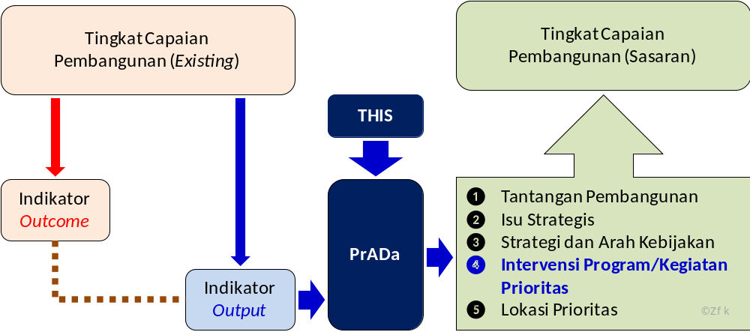
Konsep Dasar Penyusunan PrADa

Slide 63
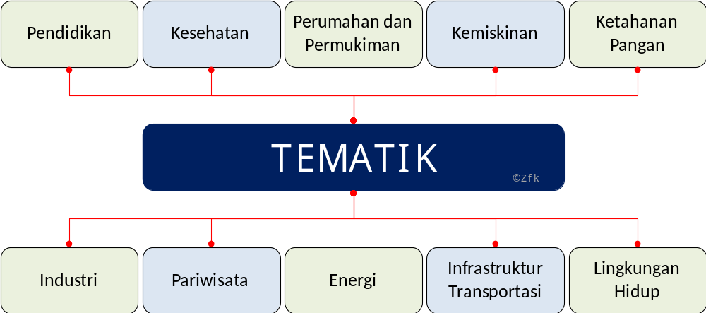
Lingkup TEMATIK Penyusunan PrADa
ꭗ

Slide 64
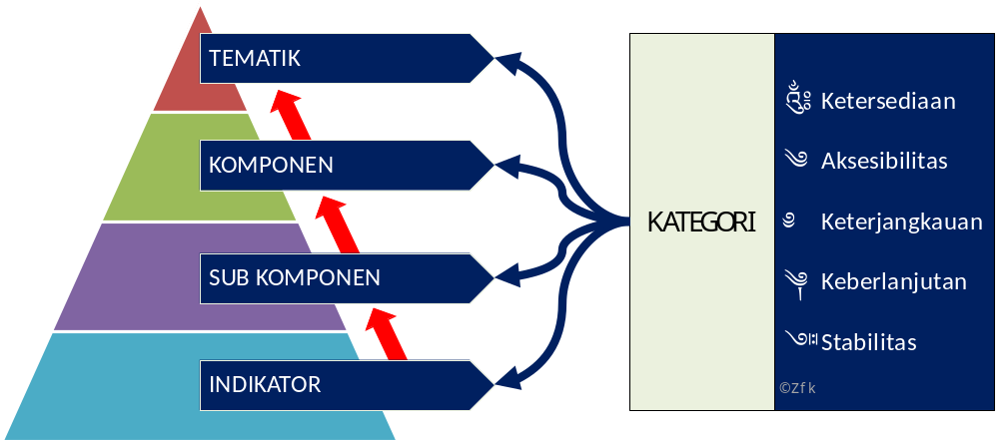
Lingkup Dasar Analisis Penyusunan PrADa

Slide 65
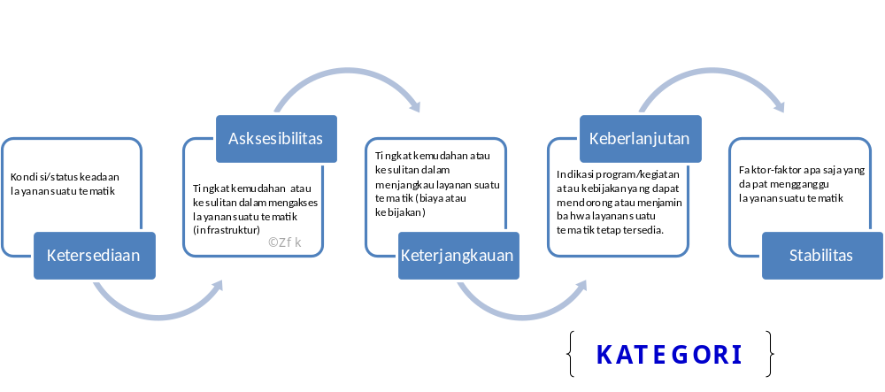
Keterkaitan KATEGORI Dalam Penyusunan PrADa

Slide 66
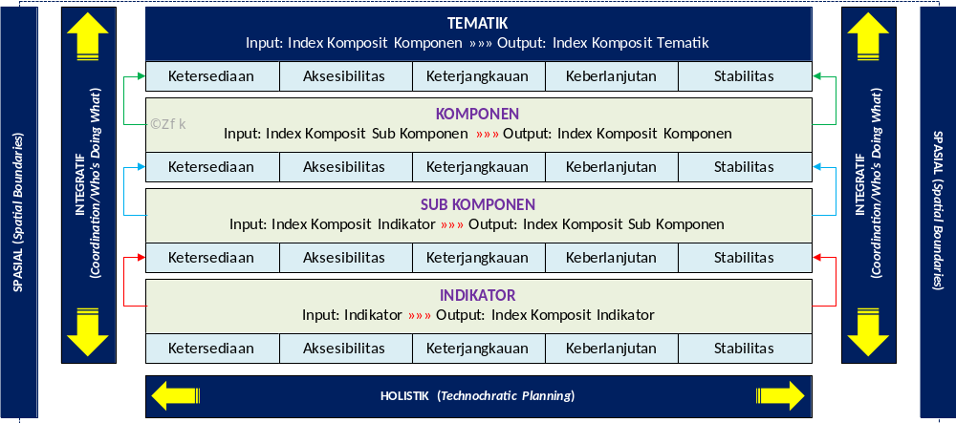
Struktur Analisis Penyusunan PrADa

Slide 67
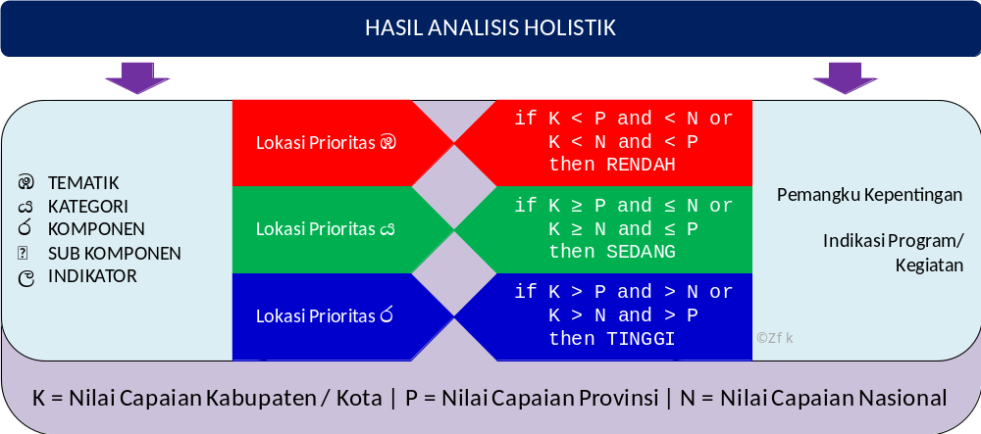
Struktur Analisis SPASIAL Penyusunan PrADa

